Slide 1



TUGAS AKHIR MATA KULIAH DASAR SISTEM KOMPUTER (DSK) “JADWAL SOLAT
6TH GRADE
NAMA :CHRIS TEPER FERDIYANTO
NIM : 2200018392
KELAS : I
Link : https://github.com/christeperferdiyanto571/program-jadwal-solat-/blob/main/2200018392_CHRIS%20TEPER%20FERIDYANTO.asm

Slide 2


IDENTITAS PROJEK DSK
JUDUL PROGRAM | JADWAL SOLAT
NAMA PEMBUAT | CHRIS TEPER FERDIYANTO
DASEM PENGAMPUN | ALI TARMUJI, S.T., M.Cs.
MATA KULIAH | DASAR SISTEM KOMPUTER
PROGRAM STUDI | INFORMATIKA
FAKULTAS | TEKNOLOGI INFORMATIKA

Slide 3
ISI POWER POINT
DESKRIPSI APLIKASI
FITUR FITUR APLIKASI
ALUR KERJA
RANCANGAN/SKETSA ANTARMUKA
KODE PROGRAM
SCREENSHOT CODING DI IDE/EDITOR
SCREENSHOT TAMPILAN LUARAN PROGRAM
SCREENSHOT TAMPILAN UNGGAH HALAMAN PROJEK DI GITHUB

Slide 4
DESKRIPSI APLIKASI
01
Aplikasi “Jadwal Solat” ini berguna untuk umat muslim atau pengguna yang tidak tahu waktu sholat. Sehingga umat muslim bisa mengerjakan solat tepat waktu. Aplikasi atau program ini menggunakan bahasa assembly.
Aplikasi ini atau program ini dapat di jalan kan dengan menggunakan aplikasi EMU8086.

Slide 5
FITUR-FITUR APLIKASI/PROGRAM
02
Fitur utama aplikasi atau program ini adalah menampilkan waktu solat sesuai jadwal dan sesuai daerah masing-masing.

Slide 6

ALUR KERJA
03
Berikut ini adalah cara kerja/alur program dari aplikasi “Jadwal Solat”:
Mulai
Masukkan nama pengguna
Terdapat tampilan daftar dan kode solat
Ketika ingin lanjut maka tulis ‘y’
Masukkan kode solat yang akan diketaui waktu nya
Program akan menampilkan waktu solat yang dipilih
Akhir dari program mengeluarkan kalimat “Terima Kasih Semoga Menjalankan Ibadah Dengan Khusyuk”
Selesai

Slide 7
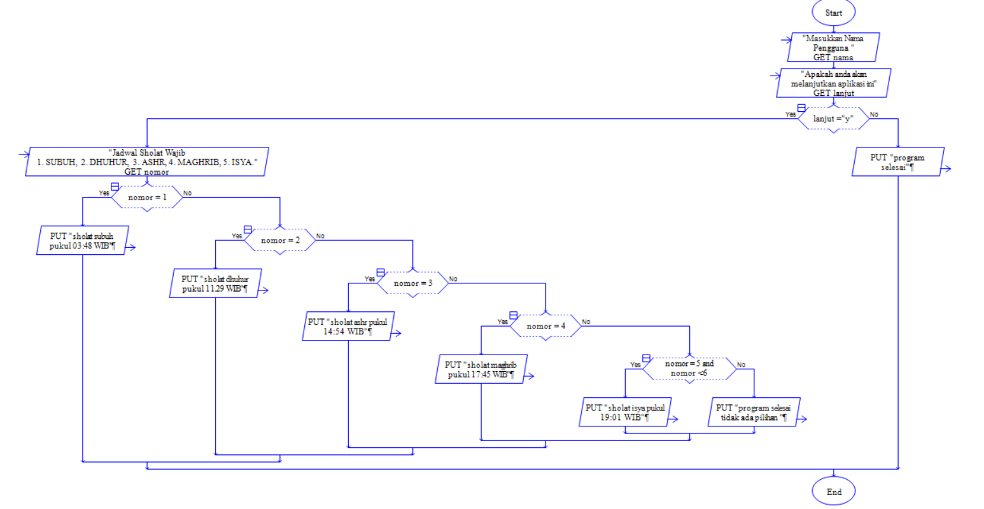
WHOA
This can be the part of the presentation where you introduce yourself, write your email…

Slide 8
RANCANGAN /SKETSA ANTARMUKA
04
Aplikasi atau program “Jadwal Solat” memiliki antarmuka yang sederhana dan dapat dimengerti oleh semua kalangan pengguna. Pengguna hanya memasukkan Nama pada tempat yang disediakan . Setelah menekan tombol “enter” pada keyboard aplikasi akan menampilkan kkode solat, selanjutnya seelah menekan enter maka akan ada pertanyaan melanjutkanatau tidak, jika melanjutkan ketik y dan akan ada untuk masukkan kode solat dan masukuan kode tersebut dan enter..

Slide 9
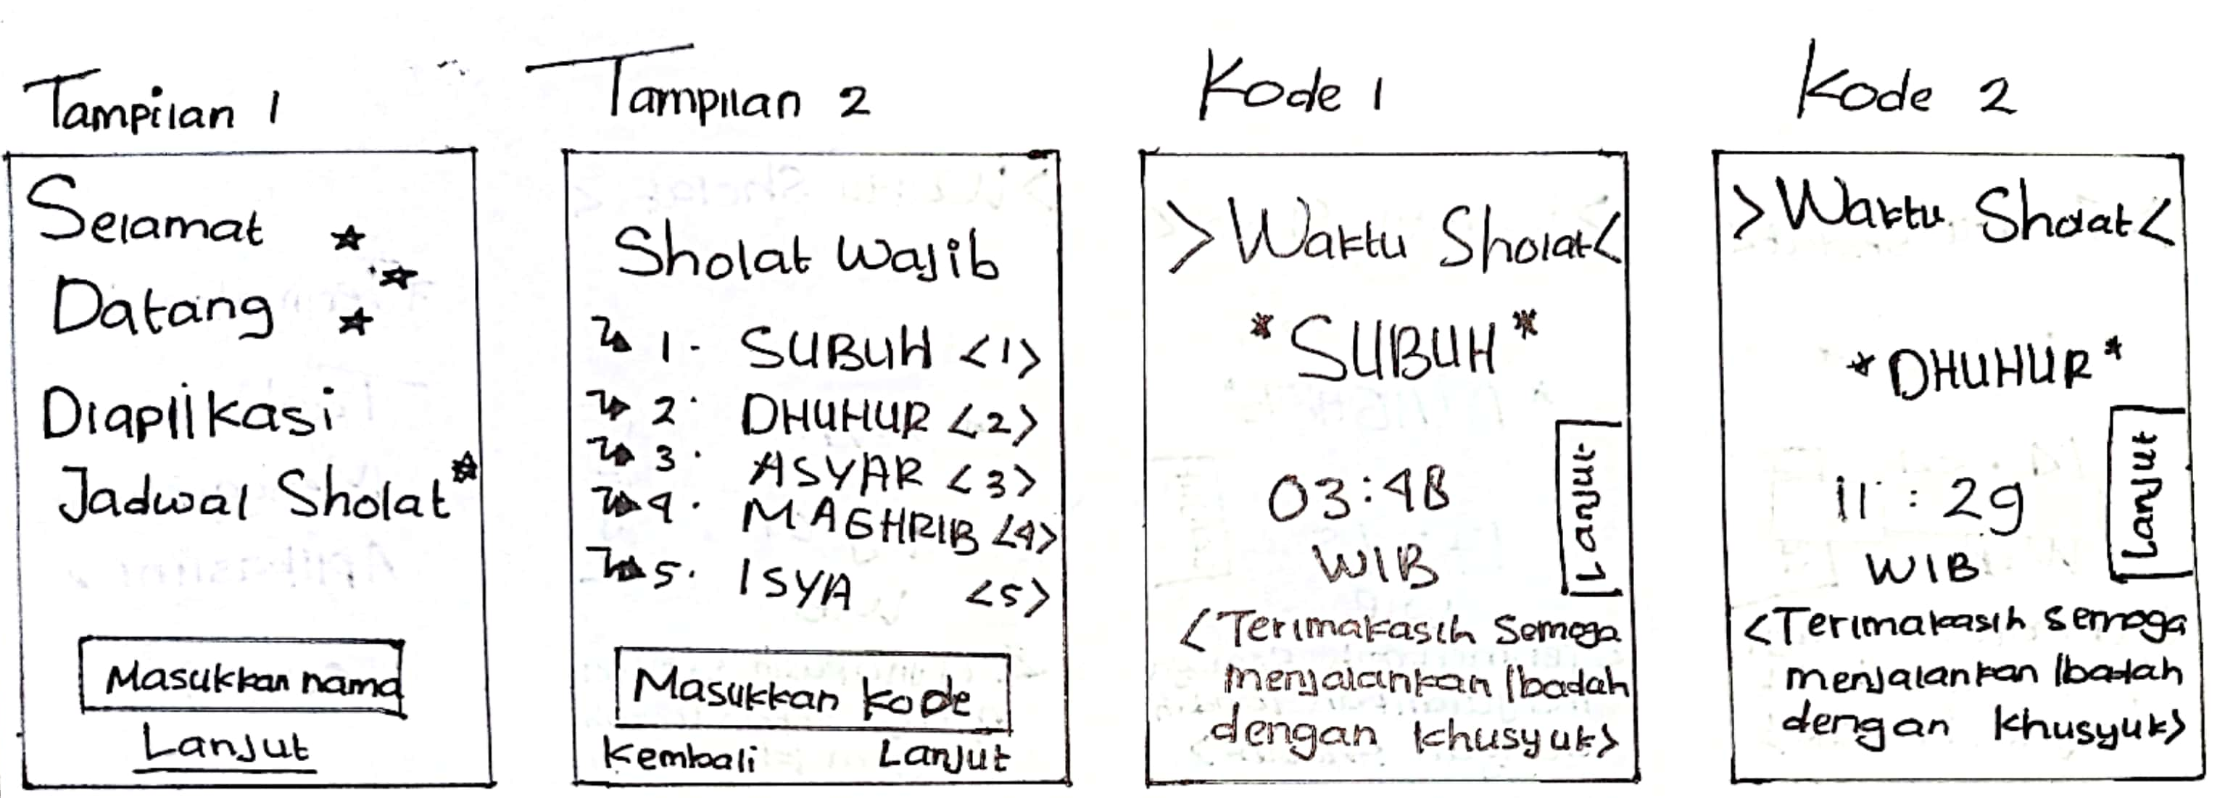
SKETSA ANTARMUKA

Slide 10
KODE PROGRAM
05
.model small
.code
org 100h
start:
jmp mulai
nama db 13,10,' Nama Anda : $'
lanjut db 13,10,'LANJUT TEKAN (Y) = $'
tampung_nama db 30,?,30 dup(?)
masukkan db 13,10,'Masukkan Nomor Solat: $'

Slide 11
05
daftar db 13,10,' __________________________________'
db 13,10,' '
db 13,10,' +***DAFTAR JADWAL SHOLAT WAJIB***+'
db 13,10,' ____________________________________'
db 13,10,' # #'
db 13,10,' # NO| SOLAT #'
db 13,10,' #________________________________#'
db 13,10,' # #'
db 13,10,' # 1.| SUBUH #'
db 13,10,' #______________________________ _ #'
db 13,10,' # #'
db 13,10,' # 2.| DHUHUR #'
db 13,10,' #_______________________________ #'
db 13,10,' # #'
db 13,10,' # 3.| ASHR #'
db 13,10,' #________________________________#'
db 13,10,' # #'
db 13,10,' # 4.| MAGHRIB #'
db 13,10,' #________________________________#'
db 13,10,' # #'
db 13,10,' # 5.| ISYA #'
db 13,10,' #________________________________#','$'

Slide 12
05
mulai:
mov ah,09h
lea dx,nama
int 21h
mov ah,0ah
lea dx,tampung_nama
int 21h
push dx
mov ah,09h
mov dx,offset daftar
int 21h
mov ah,09h
mov dx,offset lanjut
int 21h
mov ah,01h
int 21h
cmp al,'y'
jmp proses
jne error_msg

Slide 13
05
error_msg:
mov ah,09h
mov dx,offset error_msg
int 21h
int 20h
proses:
mov ah,09h
mov dx,offset masukkan
int 21h
mov ah,01
int 21h
mov bh,al
cmp al,'1'
je hasil1
cmp al,'2'
je hasil2

Slide 14
05
cmp al,'3'
je hasil3
cmp al,'4'
je hasil4
cmp al,'5'
je hasil5
mov ah,09h
lea dx,teks1
int 21h
int 20h
hasil2:
mov ah,09h
lea dx,teks2
int 21h
int 20h

Slide 15
05
hasil3:
mov ah,09h
lea dx,teks3
int 21h
int 20h
hasil4:
mov ah,09h
lea dx,teks4
int 21h
int 20h
hasil5:
mov ah,09h
lea dx,teks5
int 21h
int 20h

Slide 16
05
;-----------------------------------------------------------------------------------------
teks1 db 13,10,' '
db 13,10,'Anda memilih No. 1 adalah Sholat SUBUH'
db 13,10,'Waktu Sholat SUBUH : 03:48 WIB'
db 13,10,'Terima Kasih Semoga Menjalankan Ibadah Dengan Khusyuk $'
teks2 db 13,10,' '
db 13,10,'Anda memilih No. 2 adalah Sholat DHUHUR'
db 13,10,'Waktu Sholat DHUHUR : 11.29 WIB'
db 13,10,'Terima Kasih Semoga Menjalankan Ibadah Dengan Khusyuk $'
teks3 db 13,10,' '
db 13,10,'Anda memilih No 3 adalah Sholat ASYAR'
db 13,10,'Waktu Sholat ASYAR : 14:54 WIB'
db 13,10,'Terima Kasih Semoga Menjalankan Ibadah Dengan Khusyuk $'
teks4 db 13,10,' '
db 13,10,'Anda memilih No 4 adalah Sholat MAGHRIB'
db 13,10,'Waktu Sholat MAGHRIB : 17:45 WIB'
db 13,10,'Terima Kasih Semoga Menjalankan Ibadah Dengan Khusyuk $'
teks5 db 13,10,' '
db 13,10,'Anda memilih No 5 adalah Sholat ISYA'
db 13,10,'Waktu Sholat ISYA : 19:01 WIB'
db 13,10,'Terima Kasih Semoga Menjalankan Ibadah Dengan Khusyuk $'

Slide 17
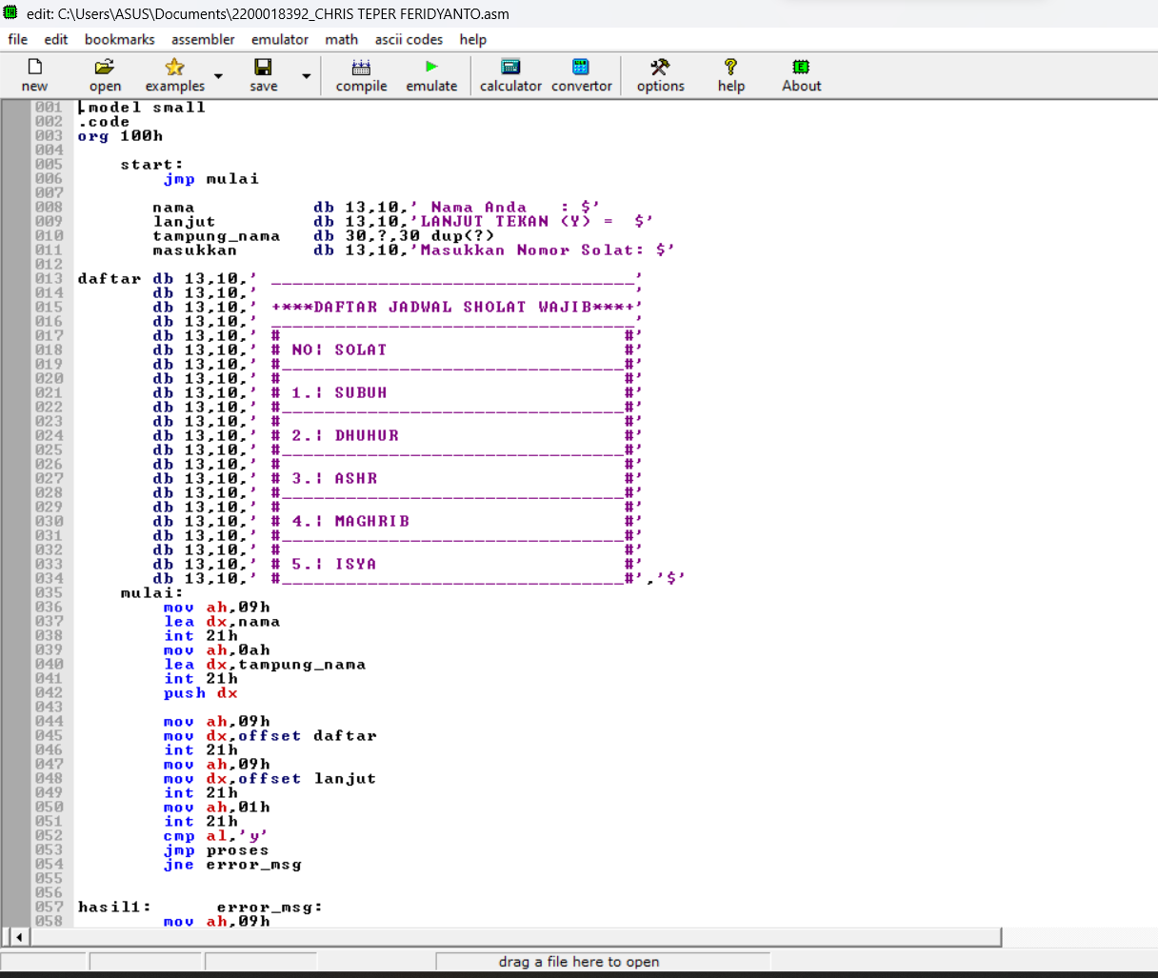

SCREENSHOT CODING DI IDE/EDITOR
06

Slide 18
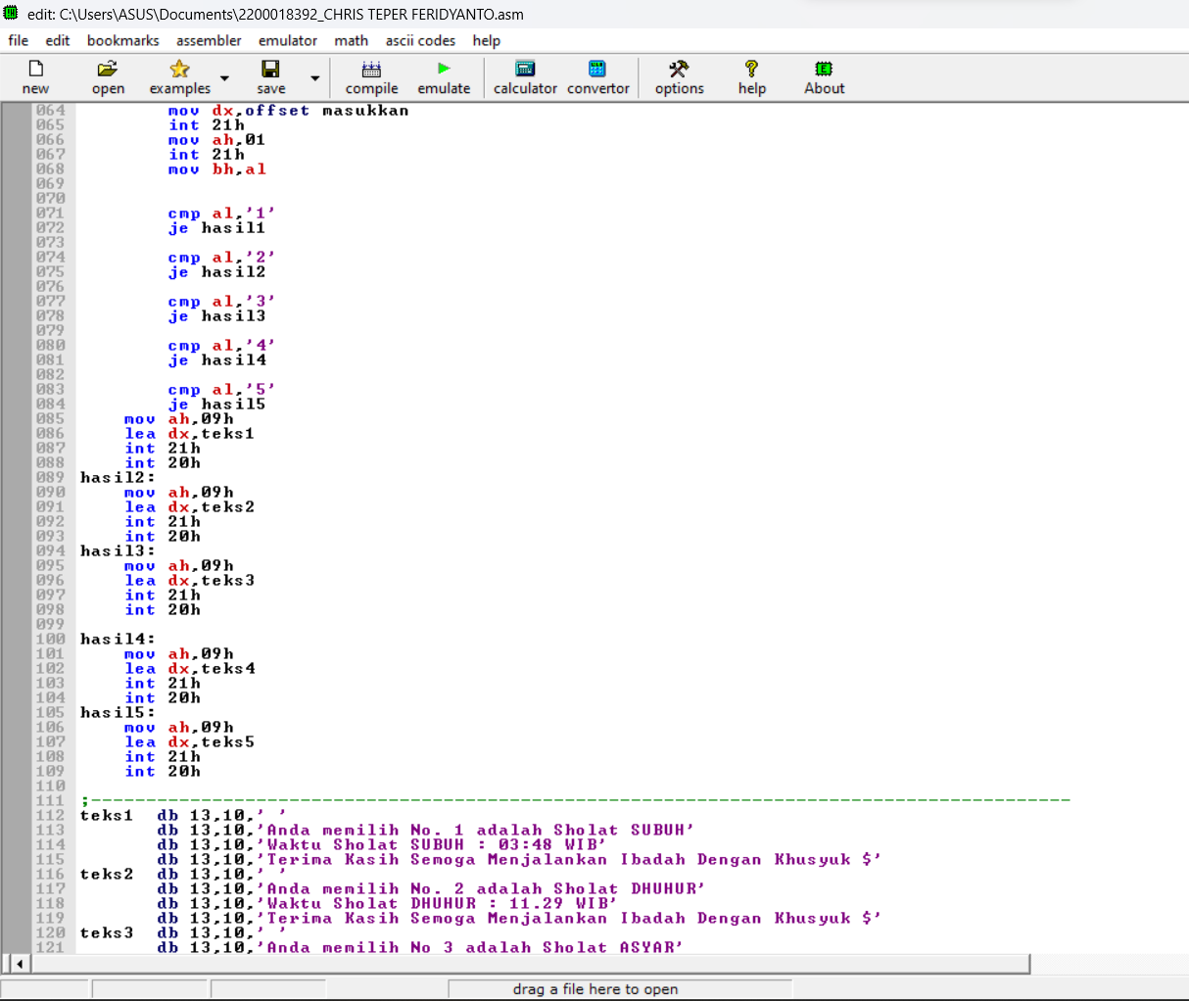
SCREENSHOT CODING DI IDE/EDITOR
06

Slide 19
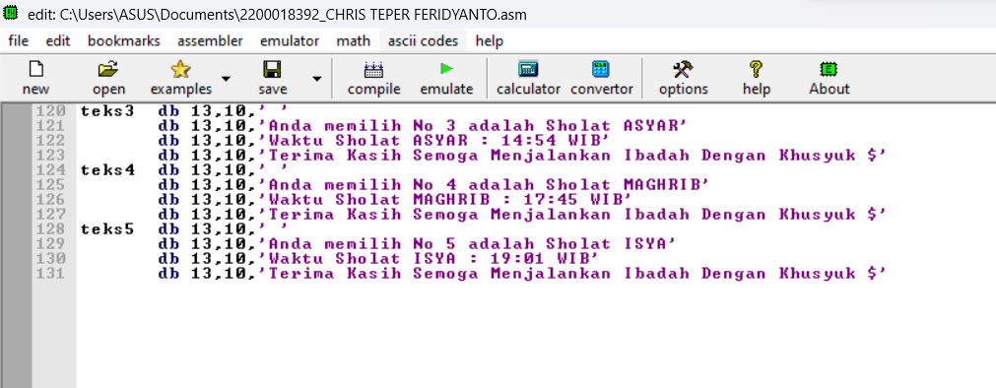
SCREENSHOT CODING DI IDE/EDITOR
06

Slide 20
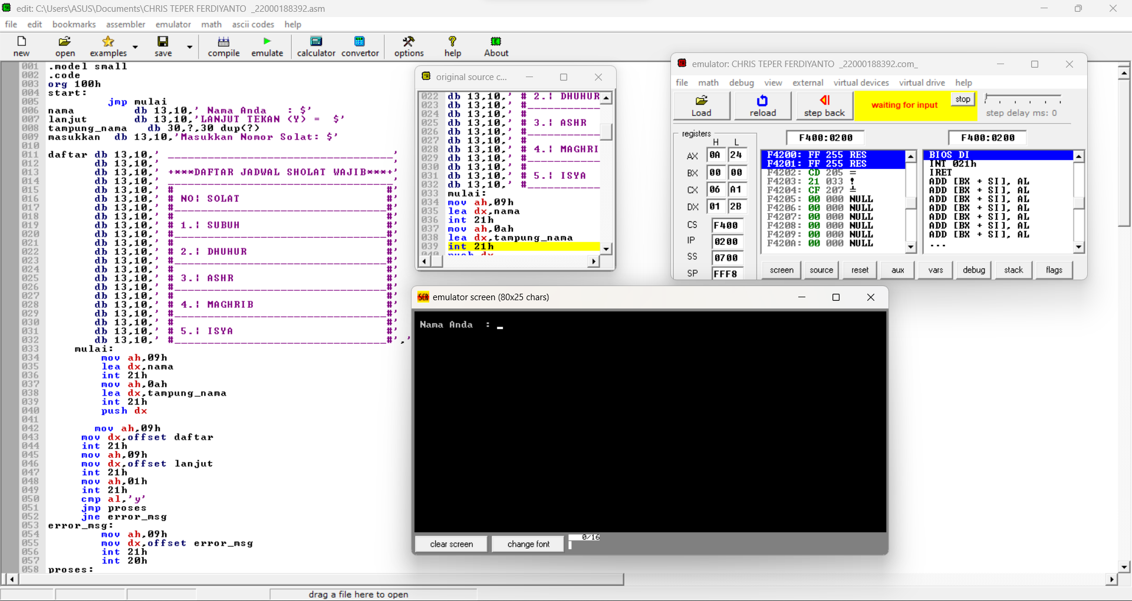
SCREENSHOT TAMPILAN LUARAN PROGRAM
07

Slide 21
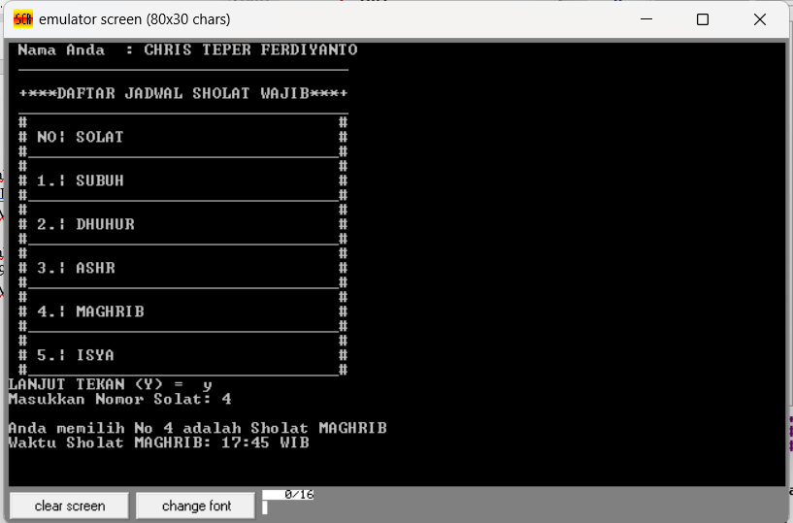
SCREENSHOT TAMPILAN AKHIR PROGRAM

Slide 22
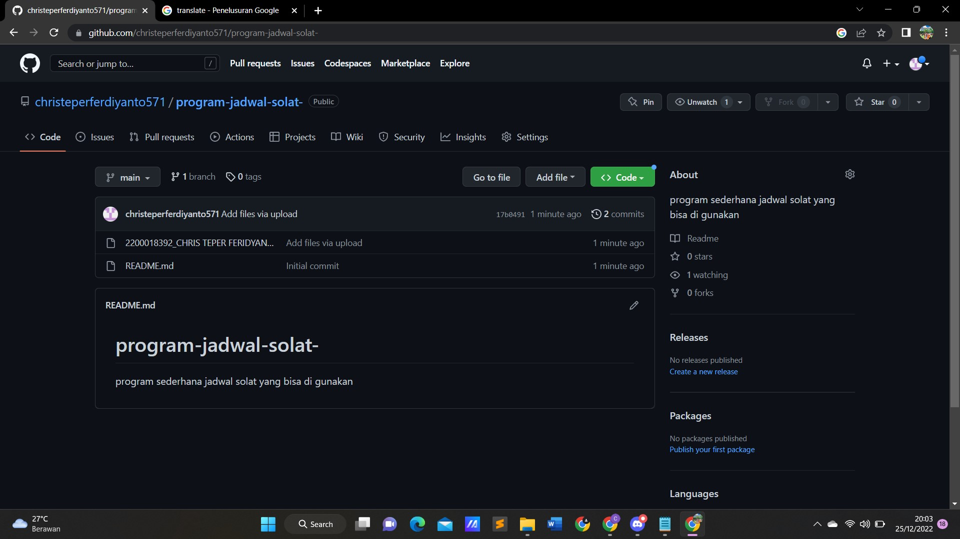
SCREENSHOT TAMPILAN UNGGAH HALAMAN PROJEK DI GITHUB
08

Slide 23
TERIMA KASIH
LINK APLIKASI /PROGRAM :
https://github.com/christeperferdiyanto571/program-jadwal-solat-/blob/main/2200018392_CHRIS%20TEPER%20FERIDYANTO.asm

